Slide 1
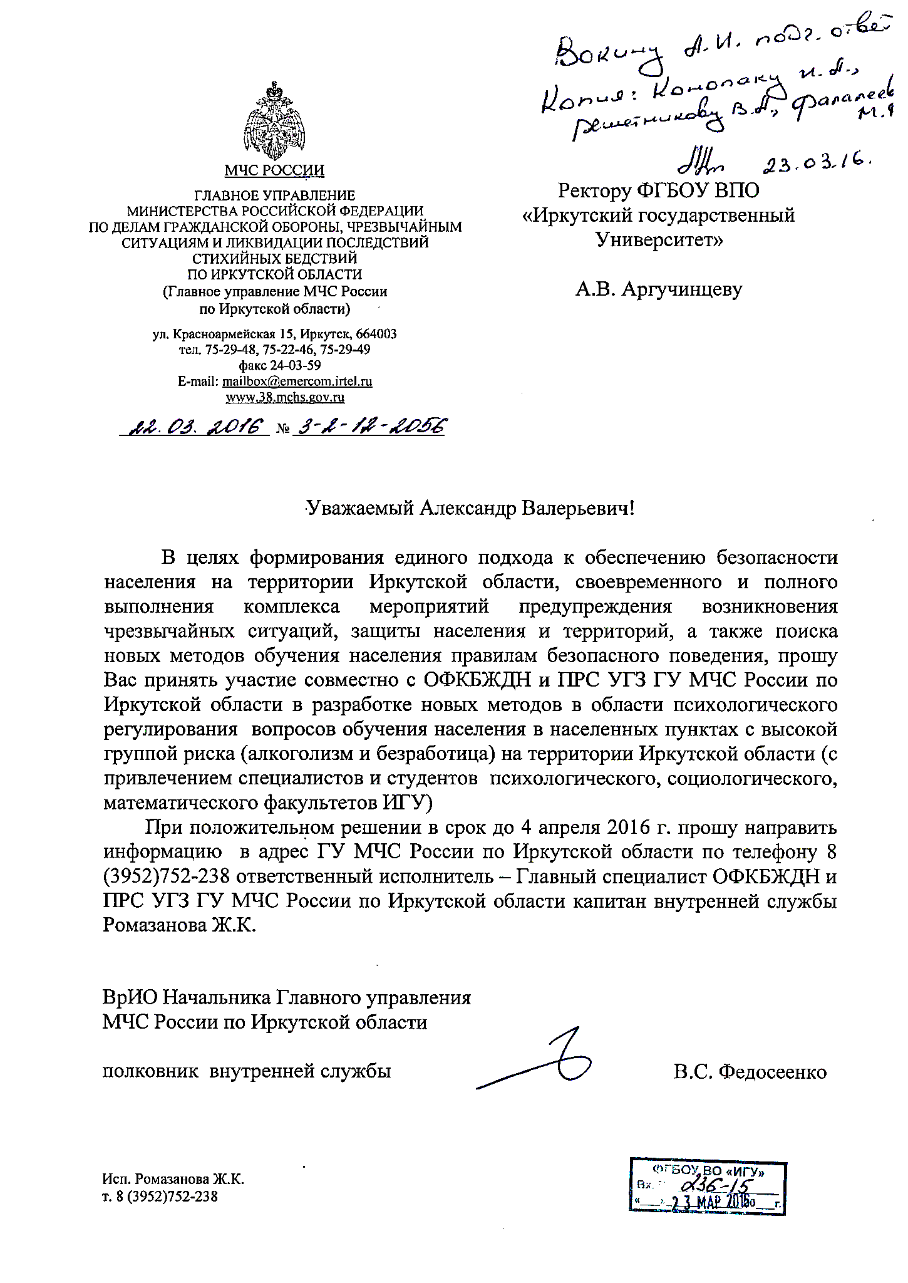
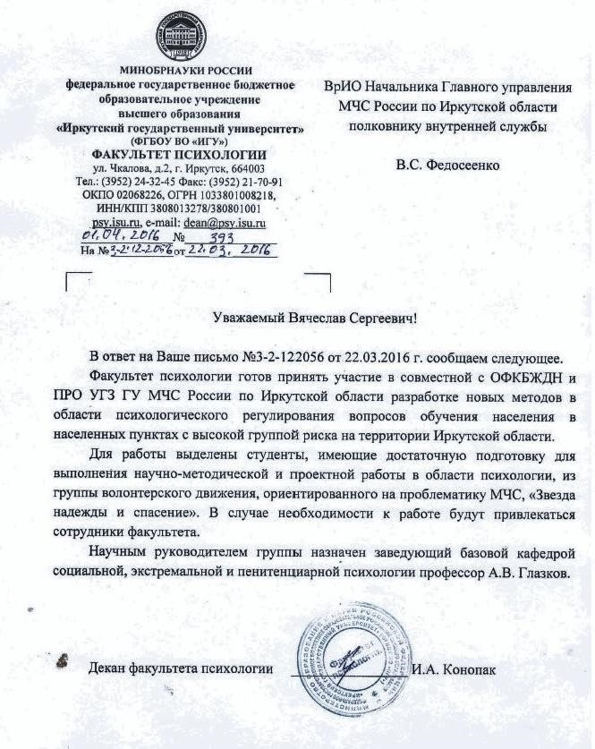

Slide 2
Разработка новых методов в области психологического обеспечения обучения населения правилам безопасного поведения в населенных пунктах с высокой группой риска (алкоголизм, безработица)
1. Кто они, нарушители правил безопасности (группа риска)
2. Каковы причины нарушений правил безопасности (факторы и условия)
3. Каковы эффективные методы обучения правилам безопасности
4. Каковы эффективные методы психологического воздействия (коррекционно-терапевтического)
5. Каковы эффективные методы организационного и социального воздействия (коррекционно-терапевтического)
6. Каковы эффективные методы наглядных материалов профилактического воздействия (буклеты, плакаты, видеоролики….)

Slide 3
Разработка новых методов в области психологического обеспечения обучения населения правилам безопасного поведения в населенных пунктах с высокой группой риска (алкоголизм, безработица)
1. Кто они, нарушители правил безопасности (группа риска)
Тема: Социально-психологические особенности личности нарушителей правил безопасности
Метод: Психологическое портретирование (создание целостной психологической характеристики личности)
Этапы: - Анализ исследований по проблеме личности нарушителей
- Подбор испытуемых (анкета, анализ документов)
- Разработка диагностического материала
- Проведение диагностического исследования
- Сравнительный анализ, портретирование
Контроль: диагностика нарушителей правил безопасности

Slide 4
Разработка новых методов в области психологического обеспечения обучения населения правилам безопасного поведения в населенных пунктах с высокой группой риска (алкоголизм, безработица)
2. Каковы причины нарушений правил безопасности (факторы и условия)
Тема: Социально-психологические условия нарушения правил безопасности
Метод: Диахронический анализ (установление причинно-следственных связей между личностными состояниями, внешним фоном и нарушением)
Этапы: - Анализ исследований по проблеме условий нарушений правил
- Подбор испытуемых (анкета, анализ документов)
- Разработка диагностического материала
- Проведение диагностического исследования
- Диахронический анализ
Контроль: диагностика нарушителей правил безопасности

Slide 5
Разработка новых методов в области психологического обеспечения обучения населения правилам безопасного поведения в населенных пунктах с высокой группой риска (алкоголизм, безработица)
3. Каковы эффективные методы обучения правилам безопасности
Тема: Методы эффективного обучения населения группы риска (нарушителей правил безопасности)
Метод: Сравнительный анализ (установление различий в эффективности методов обучения)
Этапы: - Анализ исследований по проблеме обучения людей группы риска
- Подбор испытуемых (анкета, анализ документов)
- Разработка альтернативных программ обучения
- Проведение программ обучения
- Сравнительный анализ
Контроль: диагностика нарушителей правил безопасности

Slide 6
Разработка новых методов в области психологического обеспечения обучения населения правилам безопасного поведения в населенных пунктах с высокой группой риска (алкоголизм, безработица)
4. Каковы эффективные методы психологического воздействия (коррекционно-терапевтического)
Тема: Методы эффективного психологического воздействия на население группы риска (нарушителей правил безопасности)
Метод: Сравнительный анализ (установление различий в эффективности методов психологического воздействия)
Этапы: - Анализ исследований по проблеме психологического воздействия на людей группы риска
- Подбор испытуемых (анкета, анализ документов)
- Разработка альтернативных программ психологического воздействия
- Проведение программ психологического воздействия
- Сравнительный анализ
Контроль: диагностика нарушителей правил безопасности

Slide 7
Разработка новых методов в области психологического обеспечения обучения населения правилам безопасного поведения в населенных пунктах с высокой группой риска (алкоголизм, безработица)
5. Каковы эффективные методы организационного и социального воздействия (коррекционно-терапевтического)
Тема: Методы эффективного организационного и социального воздействия на население группы риска (нарушителей правил безопасности)
Метод: Сравнительный анализ (установление различий в эффективности методов организационного и социального воздействия)
Этапы: - Анализ исследований по проблеме организационного и социального воздействия на людей группы риска
- Подбор испытуемых (анкета, анализ документов)
- Разработка альтернативных программ организационного и социального воздействия
- Проведение программ воздействия
- Сравнительный анализ
Контроль: диагностика нарушителей правил безопасности

Slide 8
Разработка новых методов в области психологического обеспечения обучения населения правилам безопасного поведения в населенных пунктах с высокой группой риска (алкоголизм, безработица)
6. Каковы эффективные методы наглядных материалов профилактического воздействия (буклеты, плакаты, видеоролики….)
Тема: Условия эффективности наглядных материалов профилактического воздействия на население группы риска (нарушителей правил безопасности)
Метод: Сравнительный анализ (установление различий в эффективности наглядных материалов)
Этапы: - Анализ исследований по проблеме наглядных материалов
- Подбор испытуемых (анкета, анализ документов)
- Разработка альтернативных материалов профилактического воздействия
- Апробация наглядных материалов профилактического воздействия
- Сравнительный анализ
Контроль: диагностика нарушителей правил безопасности

Slide 9
Результаты - освоение системы МЧС в целом - опыт работы психолога - опыт работы в НИР - опыт научных публикаций
Продукт
Формальные научно-образовательные работы (курсовые, дипломные, диссертации магистров)
Отчеты по практике
Запись в книжках волонтеров
Статьи
Участие в подготовке коллективной монографии
Участие в разработке методических рекомендаций

